Slide 1

BankScope
Inteligentno istraživanje bankarskih 10-K izveštaja
Ask any question. Follow the evidence.
Lokalni RAG asistent za pouzdano istraživanje SEC dokumenata.
PROJEKAT STRUČNE PRAKSE
Nikola Bakić
02 · 09 · 2026
01 / 12

Slide 2

01. PROBLEM
02 / 12
Od dokumenta do dokazive tvrdnje
10-K izveštaji nisu kratki PDF-ovi — oni su složeni izvori podataka i konteksta.
10-K
01
Dokaz
Odakle tačno dolazi tvrdnja?
stotine strana narativa, tabela, fusnota i ponovljenih termina
02
Period i jedinica
Da li je broj za pravi datum i u pravoj skali?
03
Vlasništvo
Da li citat zaista pripada banci o kojoj se govori?
04
Apstinencija
Šta sistem radi kada dokaz nije dovoljan?
Generički odgovor ≠ proverena činjenica

Slide 3
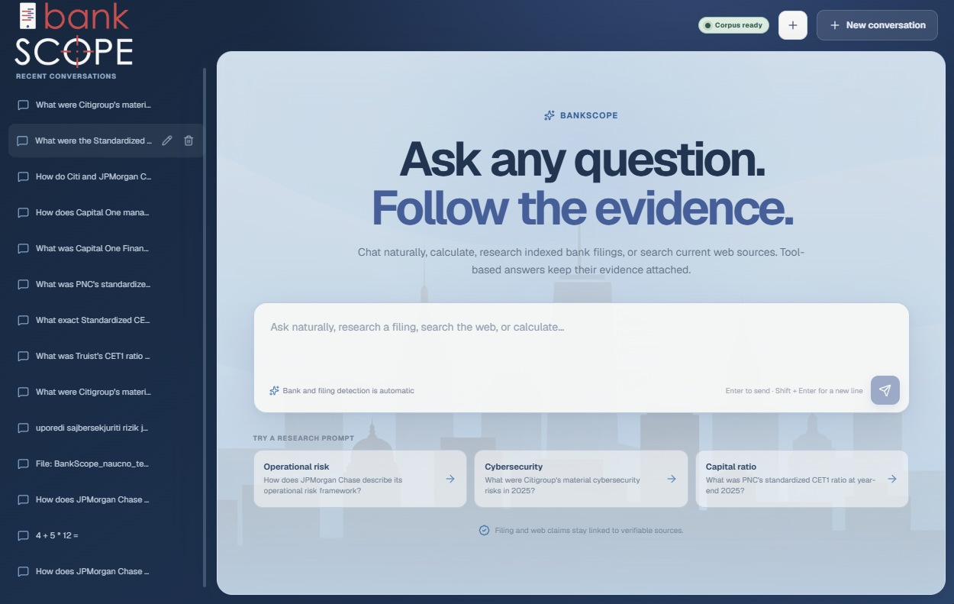
02. REŠENJE
03 / 12
BankScope: istraživanje koje prati dokaz
Jedan lokalni workspace za razgovor, filing istraživanje, poređenja i dokumente.
10 američkih banaka
01
Kanonski citati
Odgovor otvara puni izvorni dokaz.
02
Multi-bank poređenje
Svaka banka se obrađuje nezavisno.
03
Pametna ruta
Filing, web, kalkulator ili direktan odgovor.
04
Lokalne niti
SQLite čuva razgovore i metadata citata.

Slide 4
03. RAZLIKA
04 / 12
Nije samo „chat nad PDF-om“
Razlika je u tome ko kontroliše opseg, dokaz i validaciju.
STANDARDNO REŠENJE
BANKSCOPE
Pitanje + nekoliko chunk-ova + model
Kontrolisan evidence-grounded cevovod
• Kontekst se često bira bez domenskog scope-a
• Tabela može biti isečena od zaglavlja ili jedinice
• Citat može zvučati uverljivo, ali biti pogrešno pripisan
• Plausible odgovor često prolazi i kada dokaz nije dovoljan
• Registry i runtime određuju banku, period i budžete
• Retrieval opis vodi do kompletne kanonske tabele
• Citat, banka, broj, jedinica i period se proveravaju
• Kada podrška ne postoji, rezultat je jasno unsupported
Dokument je izvor činjenica. Model je sloj sinteze.

Slide 5
04. ARHITEKTURA
05 / 12
Kako sistem radi
Offline priprema pretvara filing u proverljiv indeks; online putanja vraća validiran odgovor.
OFFLINE
Narrative chunk-ovi
SEC 10-K
sec2md
Qdrant + BM25S
Runtime kontroliše
banku · target ID · limite · budžete
Kompletne tabele
ONLINE
Pitanje
Dense + lexical
RRF
Kanonski dokaz
Strukturirana generacija
Validiran odgovor
Fail closed: bez dokaza nema izmišljene tvrdnje.

Slide 6
05. IZBOR TEHNIKA
06 / 12
Tri tehnike, tri različita posla
Izbor nije bio trend-driven, već zasnovan na greškama koje svaka komponenta rešava.
01
02
03
DENSE
LEXICAL
FUSION
Semantika
Preciznost
Stabilan rang
Pronalaženje sličnog značenja kada pitanje i filing ne koriste isti izraz.
Akronimi, godine, nazivi metrika i brojevi ostaju vidljivi pretrazi.
Dve rang-liste se spajaju bez direktnog poređenja nekompatibilnih skorova.
Qdrant
BM25S
RRF
A × B = C

Slide 7
06. KANONSKI DOKAZ
07 / 12
Kompletna tabela ostaje dokaz
Retrieval traži kompaktan opis; odgovor dobija originalnu parser-emitted tabelu.
KRATAK OPIS × HYDRATION = KANONSKI DOKAZ
RETRIEVAL OPIS
KANONSKA TABELA
„CET1 kapitalni odnos po Basel III standardizovanom pristupu, 2025.“
METRIKA
PERIOD
JEDINICA
VREDNOST
CET1 ratio
31. 12. 2025.
%
14,3
mali · pretraživ · stabilan ID
zaglavlje + period + jedinica + vrednost ostaju zajedno
Time se izbegava tipična RAG greška: broj bez konteksta izgleda tačno, ali nije dokaziv.

Slide 8
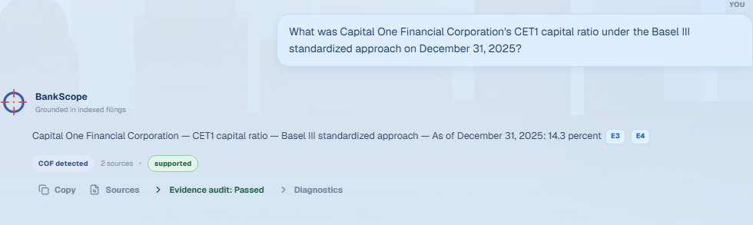
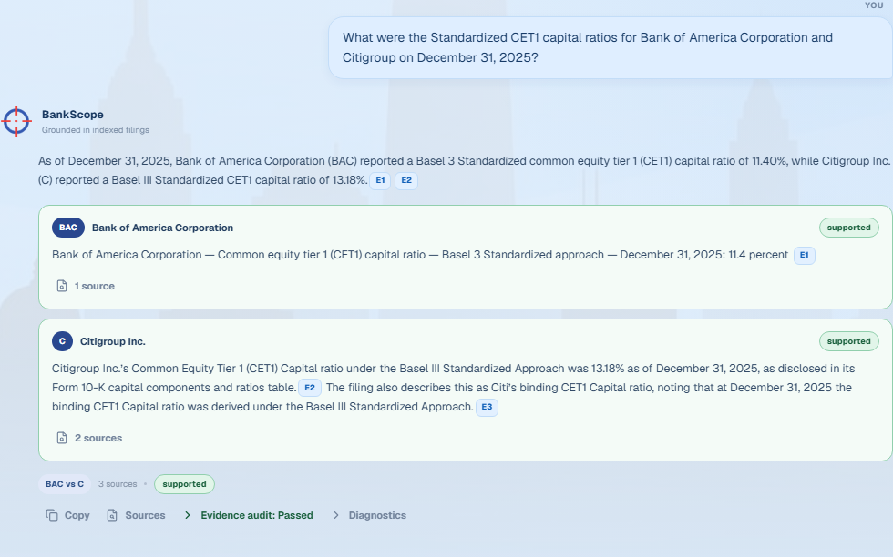
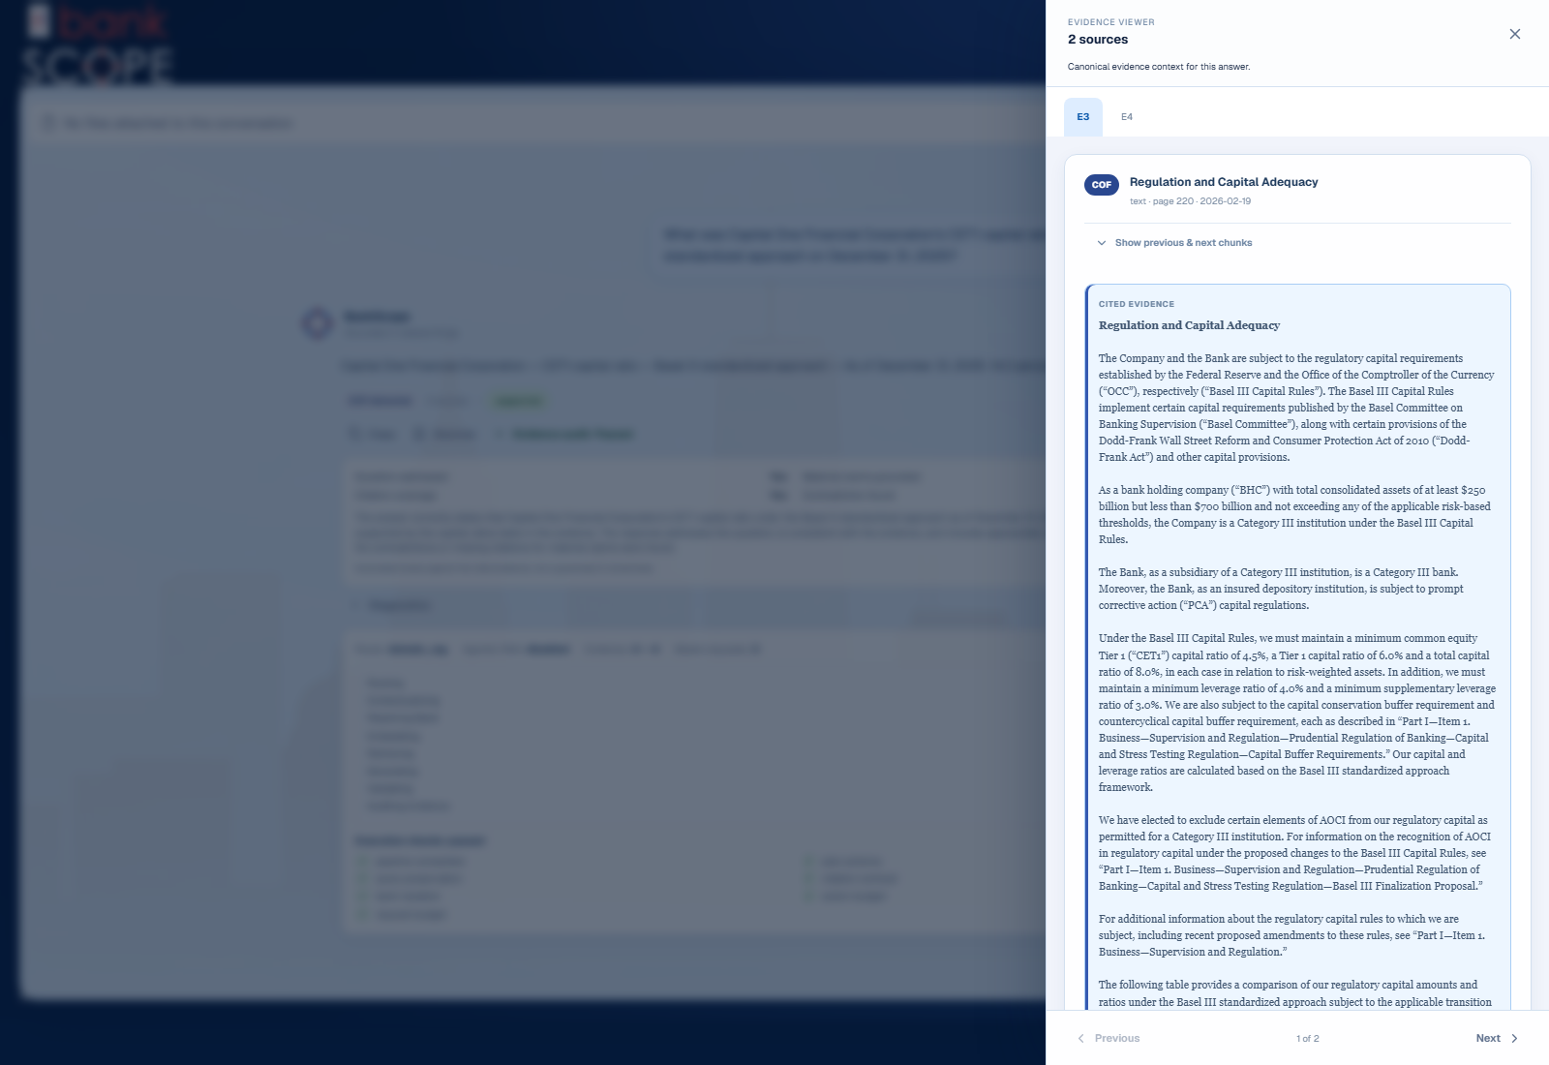
07. PROIZVOD
08 / 12
Dokaz je vidljiv u interfejsu
Stvarni React/FastAPI QA snimci — bez mockup-a i bez naknadnog doterivanja rezultata.
PRECIZAN ODGOVOR
BANK-OWNED POREĐENJE
KANONSKI IZVOR

Slide 9
08. REZULTATI
09 / 12
Pouzdanost je merena, ne pretpostavljena
Odvojeni evaluacioni skupovi proveravaju retrieval, generaciju, poređenja i routing.
31/32
32/32
30/30
RETRIEVAL · TOP 5
RETRIEVAL · TOP 10
GENERATION
relevantan dokaz među prvih pet
potpuna pokrivenost evaluacionog skupa
pitanja prošla sve ugovore
3/3
0
96,36%
MULTI-BANK
OWNERSHIP POVREDA
ROUTING
prihvaćena poređenja
nijedan dokaz pripisan pogrešnoj banci
53 od 55 slučajeva
Rezultati su vezani za verzionisane skupove i konkretne konfiguracije sistema.

Slide 10
09. NAUČENO
10 / 12
Najvažnije lekcije iz prakse
Tehnički napredak nije bio samo dodavanje komponenti, već preciznije definisanje granica.
01
Pouzdanost je osobina sistema
Acquisition, ID-evi, retrieval, hydration i validacija moraju raditi kao jedan lanac.
02
Istorija nije dokaz
Memorija pomaže da razumemo follow-up, ali nova tvrdnja zahteva novu pretragu.
03
Jednostavnije može biti bolje
Evaluirani baseline ima veću vrednost od složenijeg pristupa bez prolaznog quality gate-a.
04
Fail-closed je proizvodna odluka
Jasno unsupported je korisnije od uverljivog, ali nepotkrepljenog odgovora.

Slide 11
10. IZAZOVI
11 / 12
Najveći problemi nisu bili „model problemi“
Najviše rada zahtevale su granice podataka, vlasništvo dokaza i ponovljivost.
01
Očuvanje tabela
Vrednost mora ostati uz zaglavlje, period i jedinicu.
02
Izolacija banaka
Jedan dokaz nikada ne sme da postane dokaz druge banke.
03
Numerička validacija
Model mora citirati izvor koji sadrži tačan broj i kontekst.
04
Stabilni artefakti
Hash-evi, dimenzije i ID-evi moraju ostati međusobno usklađeni.
05
Spoljne zavisnosti
Generacija i web ruta zavise od dostupnosti konfigurisanih providera.
Glavna posledica
Svaka promena korpusa ili retrieval arhitekture zahteva rebuild i ponovnu evaluaciju.

Slide 12
11. SLEDEĆI KORACI
12 / 12
Još jedan mesec.
01
02
03
04
Deployment + autentikacija
Širi korpus + nova evaluacija
Bolji upload i OCR
Ponovni Agentic RAG gate
„LLM nije izvor činjenica — dokument jeste.“
BankScope pokazuje kako kontrolisan lanac dokaza pretvara generativni model u pouzdaniji istraživački alat.

